Slide 1

התקנת פייתון
Notes:
a=”Smart”
b=type(a)
print(b)
print(type(8))

Slide 2
איפה וכיצד מורידים את שפת התכנות פייתון ?
ישנם מספר מקורות מהם ניתן להוריד את שפת התכנות פייתון למחשב
רצוי להוריד מהמקור האמין ביותר – האתר python.org
באתר זה תמצאו את הגרסה המתקדמת ביותר (וגם גרסאות קודמות)
חשוב להוריד את הגרסה המתאימה למערכת ההפעלה שלכם
קישור לאתר ההורדות: https://www.python.org/downloads/

Slide 3
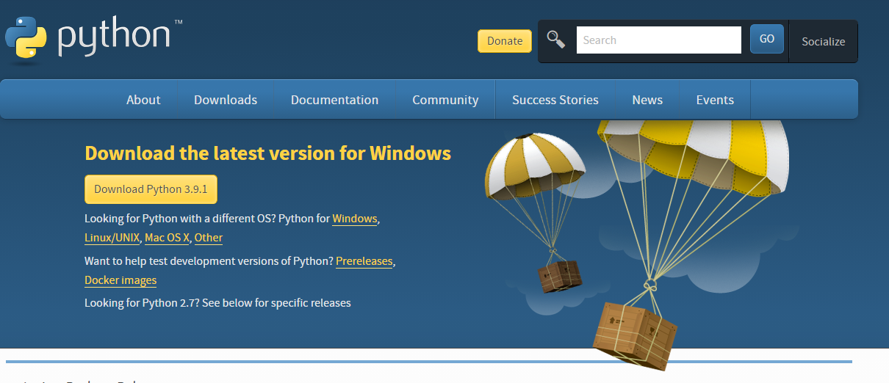

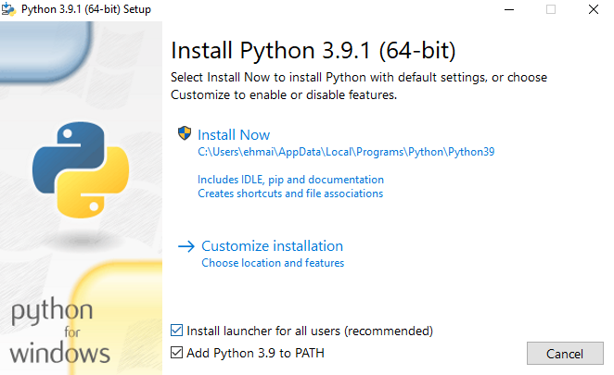
כיצד מתקינים פייתון על המחשב ?
נכנסים לאתר ההורדות מורידים את הגרסה העדכנית: https://www.python.org/downloads/
מריצים את קובץ ההתקנה:
בוחרים ב Install Now (שימו לב לאפשרויות מטה)

Slide 4

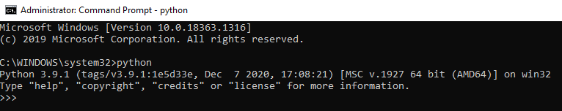
כיצד מוודאים האם פייתון מותקן על המחשב ?
פתחו ממשק פקודות (CMD)
הקלידו את המילה python ולחצו על Enter
ודאו כי אכן נפתח ממשק פקודות של פייתון

Slide 5
לרשותכם 10 דקות לבצע את התרגילים הבאים:
הורידו את שפת התכנות פייתון למחשב שלכם
התקינו את שפת התכנות על המחשב
וודאו שההתקנה בוצעה בהצלחה
קישור לאתר ההורדות: https://www.python.org/downloads/

